Slide 1
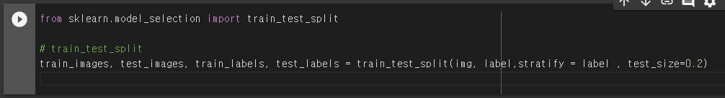

다중분류 step_1
epoch = 10, batch_size=32, test_size = 0.2, sparse categorical crossentropy이용, lr = 0.0001
train : 1920개, test : 480개

Slide 2
다중분류 step_1
idx2label = {0: '무증상', 1: '결막염', 2: '궤양성각막질환', 3: '백내장', 4: '비궤양성각막질환',
5: '색소침착성각막염', 6: '안검내반증', 7: '안검염', 8: '안검종양', 9: '유루증', 10: '핵경화'}
마지막 출력층 11로 분류
inference는 사진 크롬에서 강아지 안검종양으로 검색한 이미지 10개 사용용

Slide 3
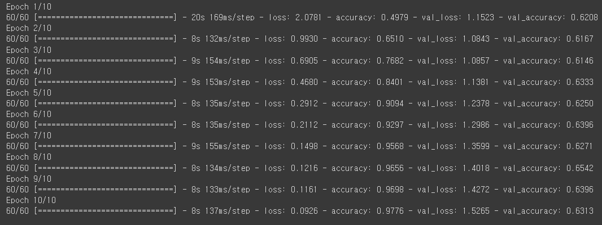
다중분류 ResNet50
과적합

Slide 4
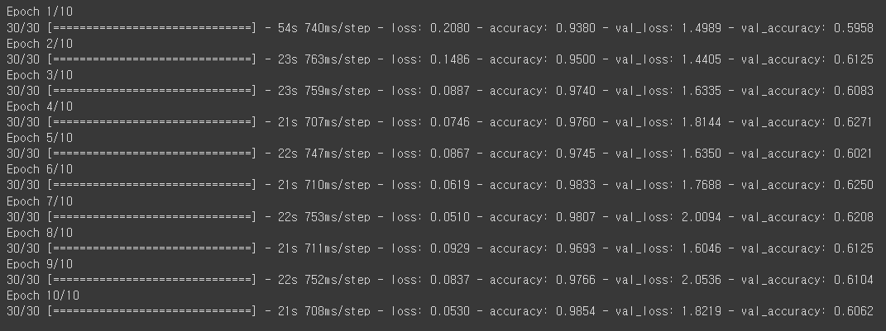
#\\\
다중분류 ResNet50
과적합

Slide 5
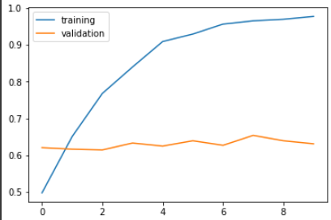
다중분류 ResNet50
과적합

Slide 6
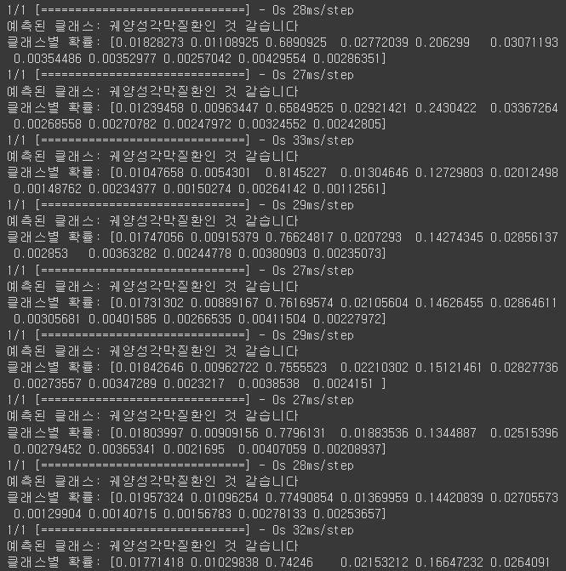
다중분류 ResNet50
inference
다 색소침착이럼
들어간 이미지는 크롬에 강아지 안검종양으로 검색해
크롤링한 이미지.
다 궤양성각막질환으로 결과나옴

Slide 7
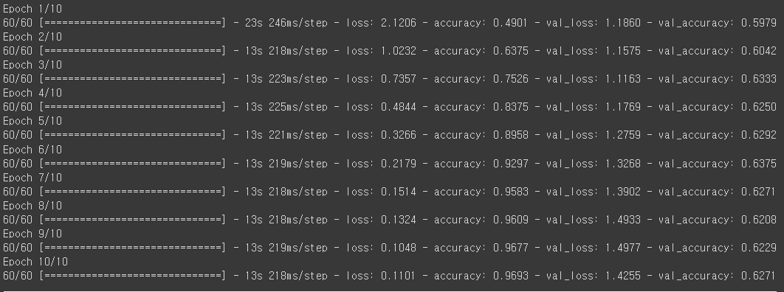
다중분류 ResNet101
과적합

Slide 8
다중분류 ResNet101
과적합

Slide 9
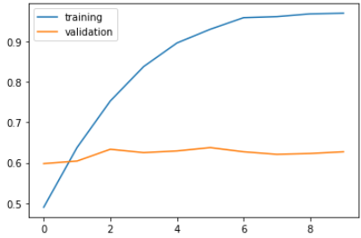
다중분류 ResNet101
과적합

Slide 10
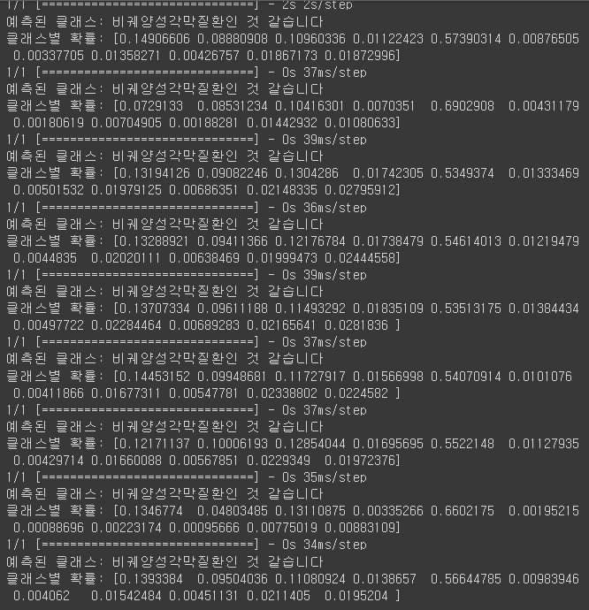
다중분류 ResNet101
inference
전체 다 비궤양성으로

Slide 11
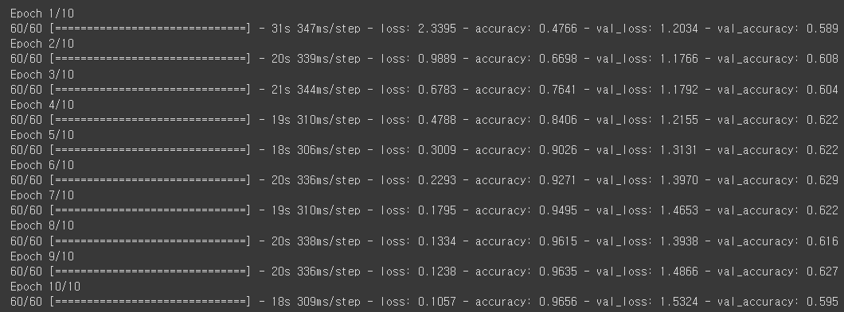
다중분류 ResNet152
과적합

Slide 12
다중분류 ResNet152
과적합

Slide 13
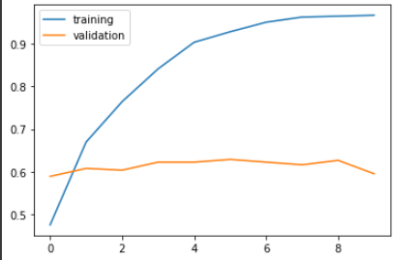
다중분류 ResNet152
과적합

Slide 14
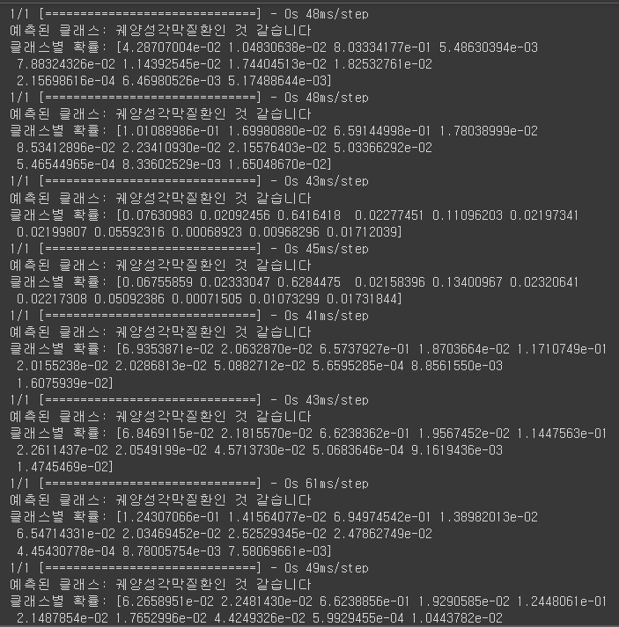
다중분류 ResNet152
inference
다 궤양성 각막질환

Slide 15
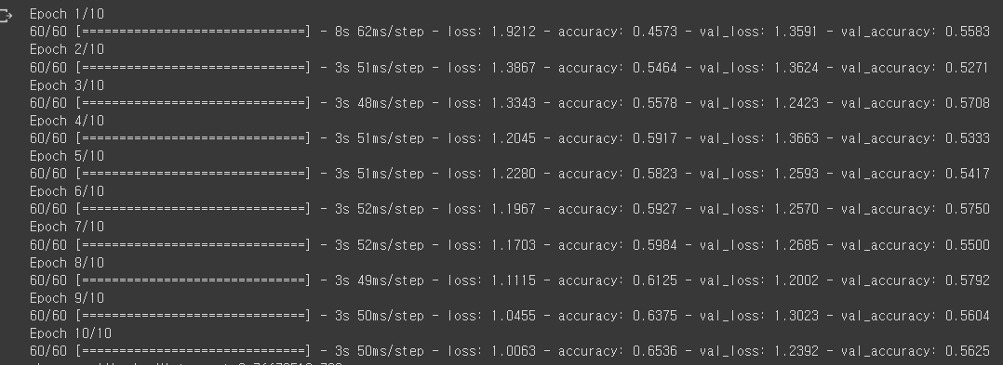
다중분류
Mobile net v1
28개층
과적합

Slide 16
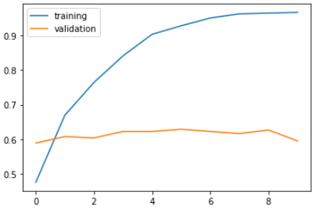
과적합
다중분류
Mobile net v1
28개층

Slide 17
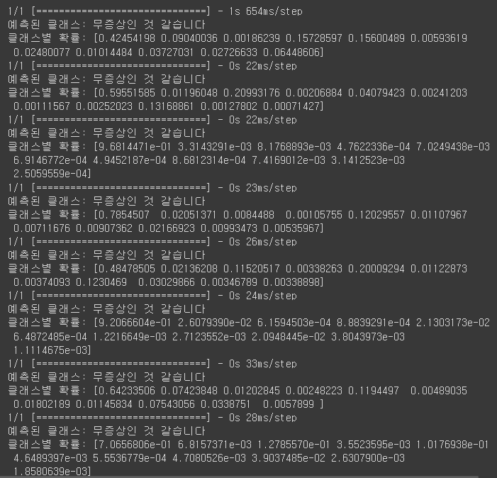
하나빼곤 다 무증상
다중분류
Mobile net v1
28개층
inference

Slide 18
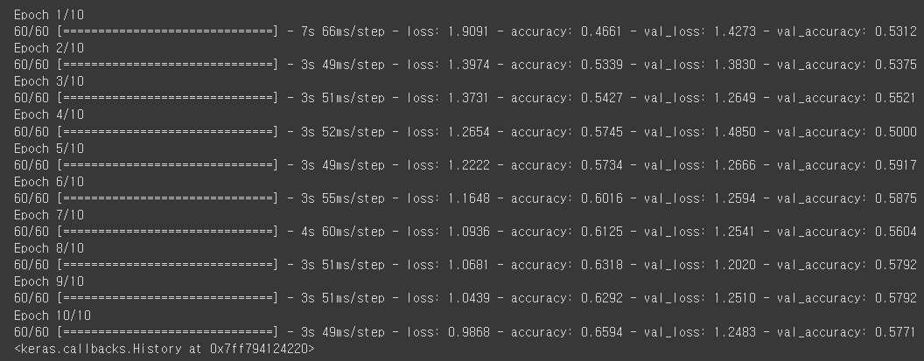
다중분류
Mobile net v2
53개층
과적합

Slide 19
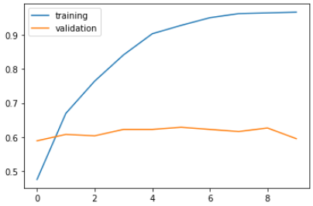
과적합
다중분류
Mobile net v1
28개층

Slide 20
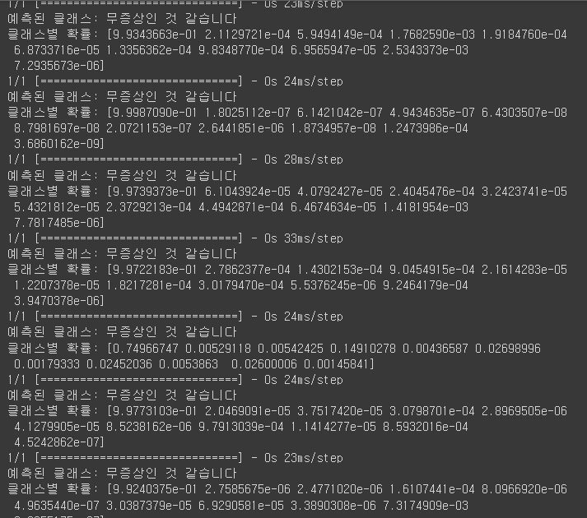
다 무증상
다중분류
Mobile net v1
28개층
inference

Slide 21
다중분류_step2
epoch = 10, batch_size=64, test_size = 0.2, sparse categorical crossentropy이용, lr = 0.0001
train : 1920개, test : 480개개

Slide 22
다중분류_step2
idx2label = {0: '무증상', 1: '결막염', 2: '궤양성각막질환', 3: '백내장', 4: '비궤양성각막질환',
5: '색소침착성각막염', 6: '안검내반증', 7: '안검염', 8: '안검종양', 9: '유루증', 10: '핵경화'}
마지막 출력층 11로 분류
inference는 사진 크롬에서 강아지 안검종양으로 검색한 이미지 10개 사용용

Slide 23
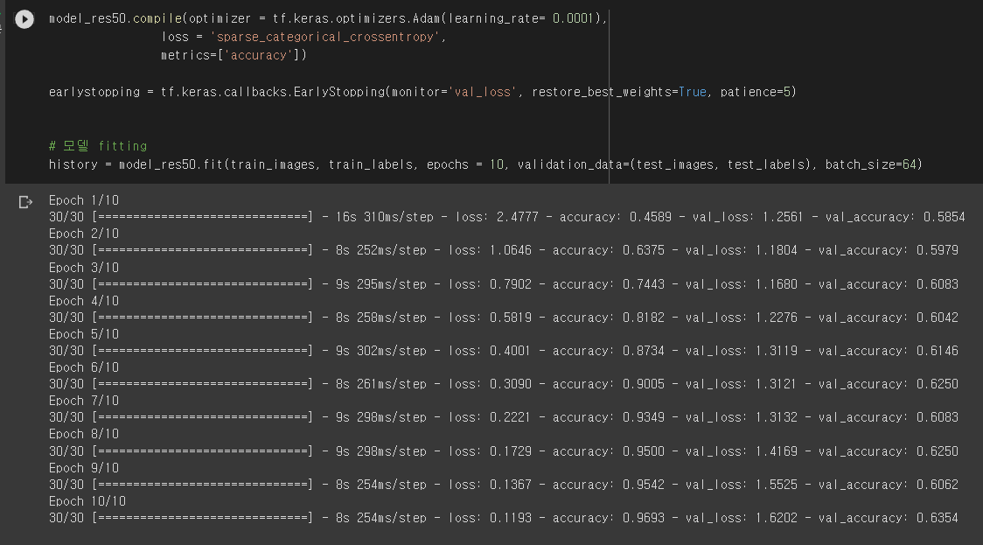
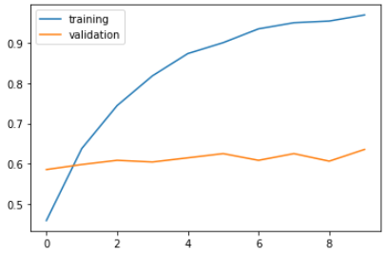
다중분류 ResNet50
과적합

Slide 24
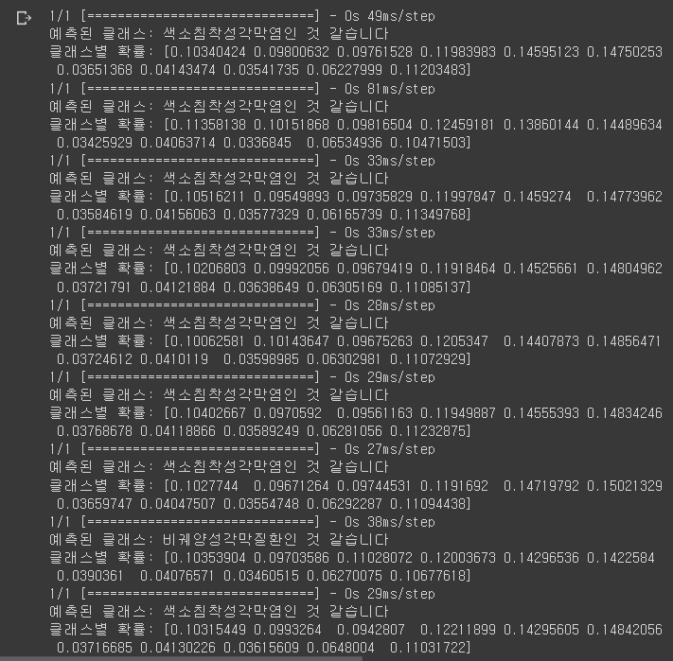
다중분류 ResNet50
inference
다 색소침착이럼
들어간 이미지는 크롬에 강아지 안검종양으로 검색해
크롤링한 이미지
하나 제외하고 색소침착성으로 결과나옴옴

Slide 25
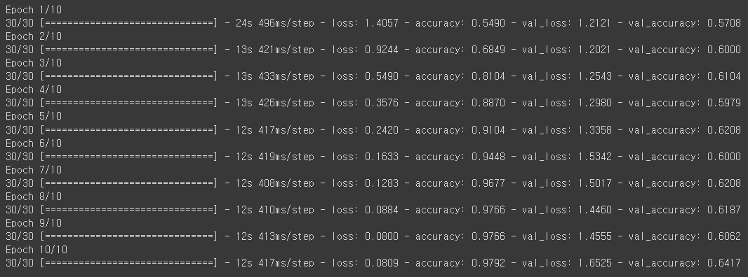
다중분류 ResNet101
과적합

Slide 26
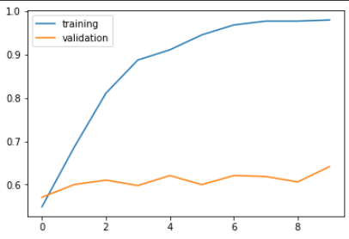
다중분류 ResNet101
과적합

Slide 27
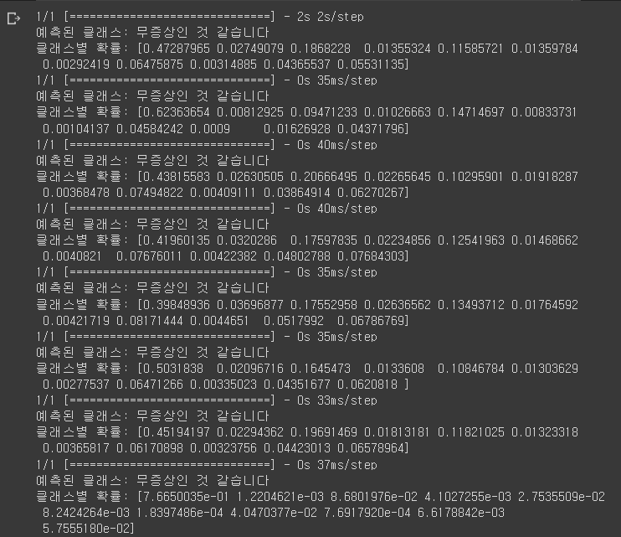
다중분류 ResNet101
inference
다 색소침착이럼
들어간 이미지는 크롬에 강아지 안검종양으로 검색해
크롤링한 이미지
resnet50랑 달리
다 무증상

Slide 28
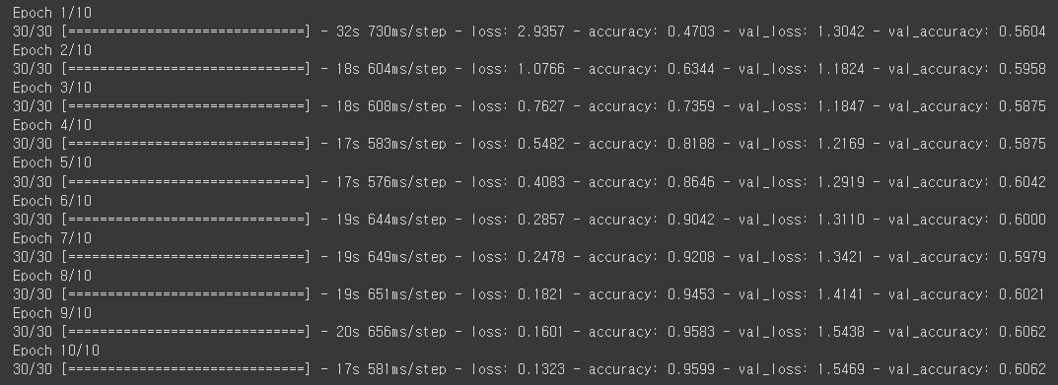
다중분류 ResNet152
과적합

Slide 29
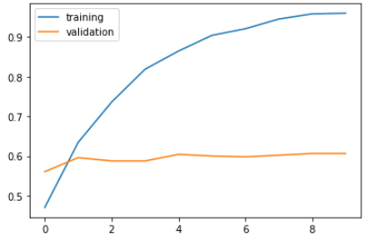
다중분류 ResNet152
과적합

Slide 30
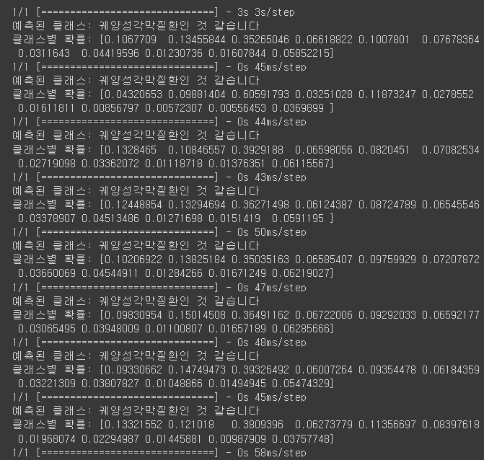
다중분류 ResNet152
inference
다 궤양성 각막질환

Slide 31
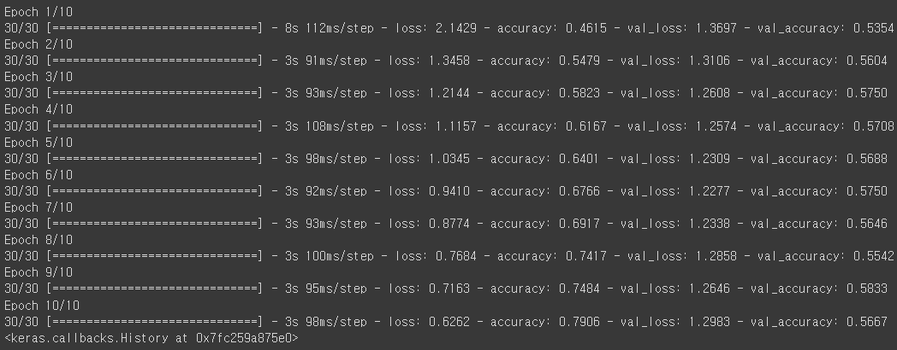
다중분류
Mobile net v1
28개층
과적합

Slide 32
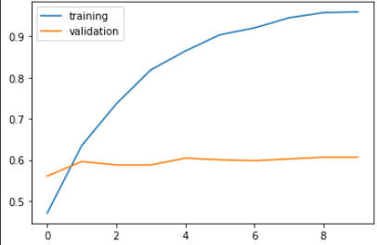
과적합
다중분류
Mobile net v1
28개층

Slide 33
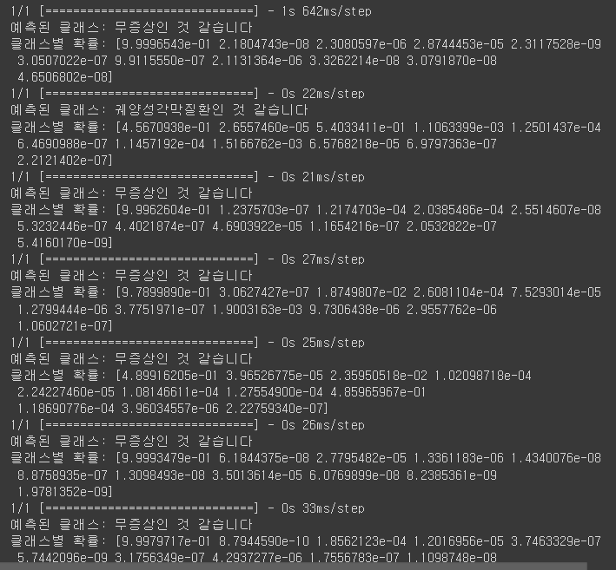
하나빼곤 다 무증상
다중분류
Mobile net v1
28개층
inference

Slide 34
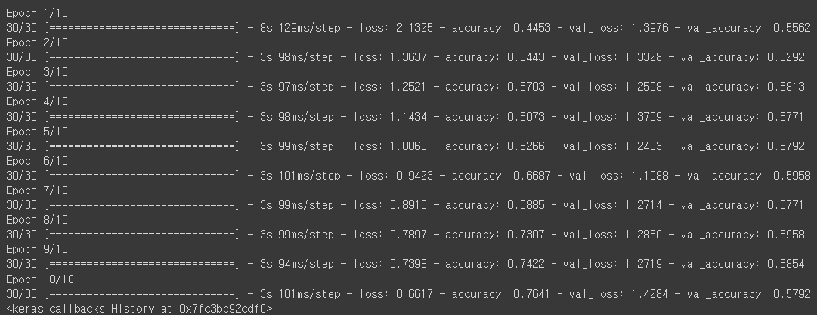
다중분류
Mobile net v2
53개층
과적합

Slide 35
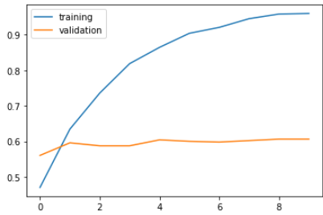
과적합
다중분류
Mobile net v1
28개층

Slide 36
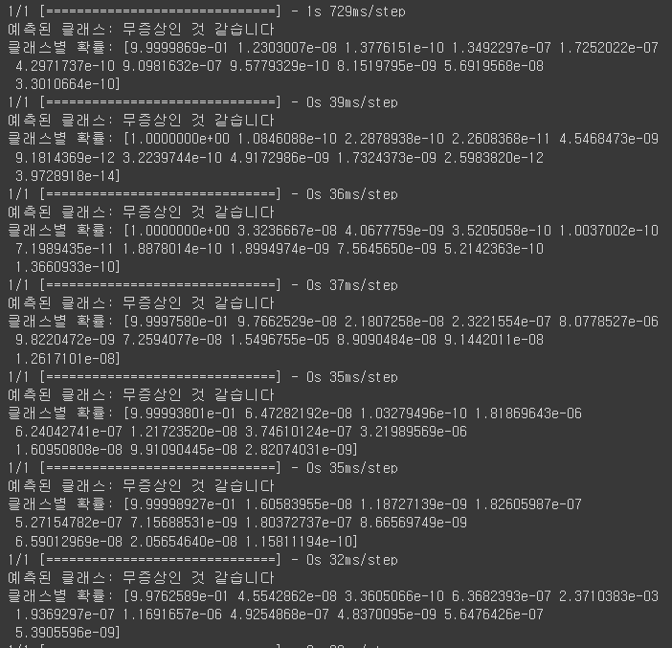
다 무증상
다중분류
Mobile net v1
28개층
inference

Slide 37
그냥 다 과적합 인거 같은데데

Slide 38
test3 resnet34

